Slide 1
Русский язык
4 класс

Slide 3
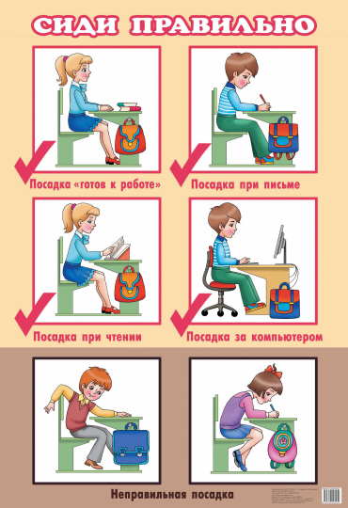
Я тетрадь свою открою, И наклонно положу, Я друзья от вас не скрою, Ручку правильно держу, Сяду прямо, не согнусь, за работу я возьмусь.

Slide 4
Выполнить задание и найти буквы
мать
молот
сестра
щенята
дочь
жена
Условия для поиска букв:
выделить слова, содержащие мягкие согласные звуки;
среди них найти трехсложное слово;
из него выписать буквы, обозначающие мягкие согласные звуки
Продолжить ряд:
нщ Нщ НЩ нщ…
Буквы Н, Щ.

Slide 5
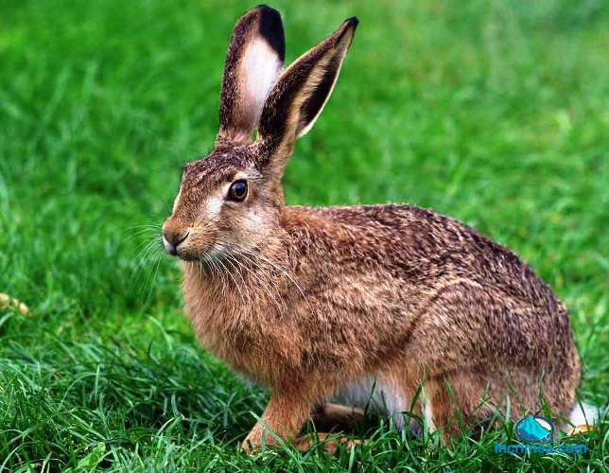
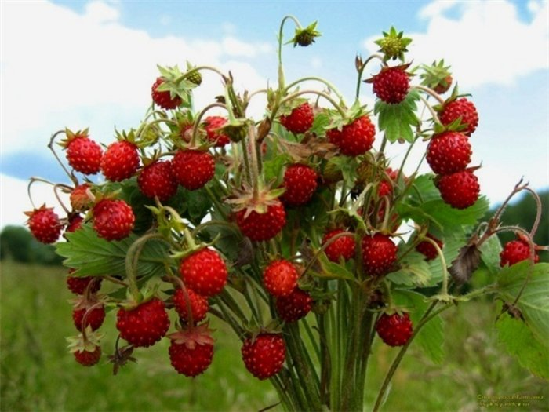
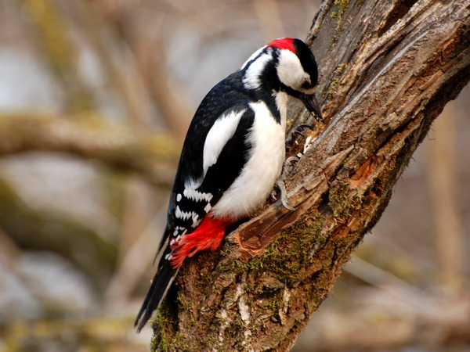
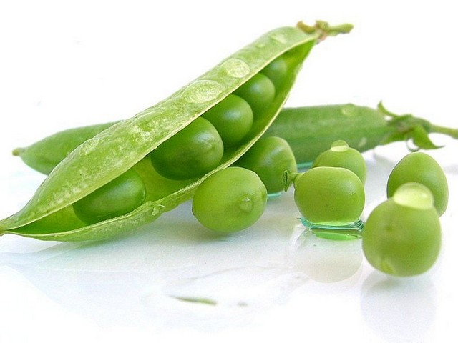
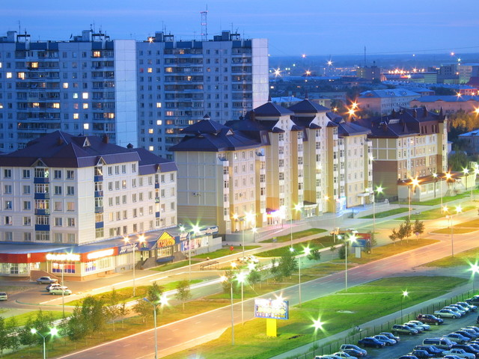
Фотодиктант

Slide 6
ПРОВЕРЬ!
ОЦЕНИ СЕБЯ!
ЗАЯЦ
ЗЕМЛЯНИКА
«5» – НЕТ ОШИБОК
«4» – ОДНА ОШИБКА
«3» – ДВЕ ОШИБКИ
«2» – ТРИ И БОЛЕЕ
ОШИБОК
ГОРОХ
ГОРОД
ДЯТЕЛ

Slide 7
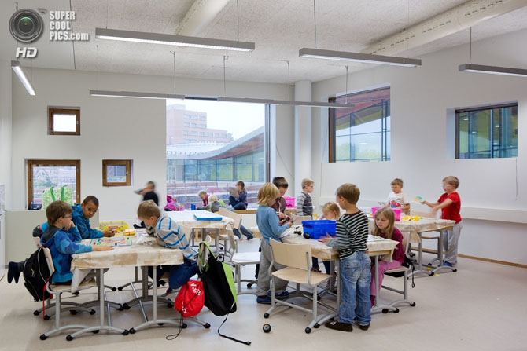
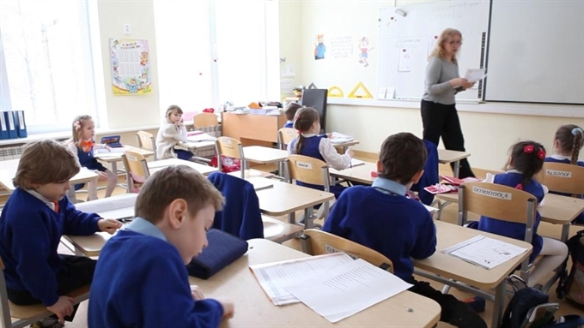
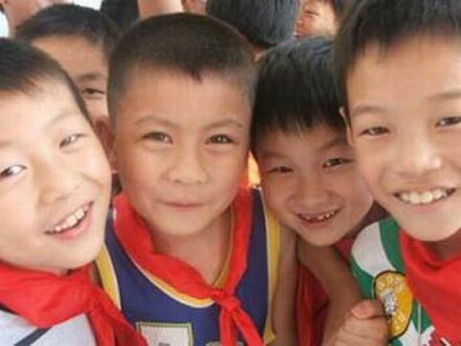
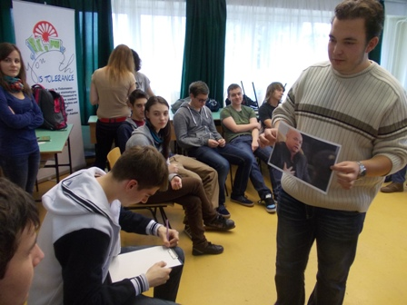
Историческая справка

Slide 8
Старая женщина беспокоится
о сестре и дочери.
ж. р.
Пр. п.
ж. р.
Пр. п.

